Slide 1
Milestone 4 – SQL for Data Science Capstone Proyect
Juan Villaverde

Slide 2
Preparing for your proposal
Se utilizó el dataset de SportsStats porque, de las 3 propuestas, me pareció la más interesante, pues me gusta mucho el deporte y las olimpiadas.
Para importar la data, se fragmento el archivo .CSV de la fuente de datos y se usó DataBricks para la visualización de los datos.
Luego se creo una tabla donde se unen todos los archivos .CSV para tener una tabla con los datos

Slide 3
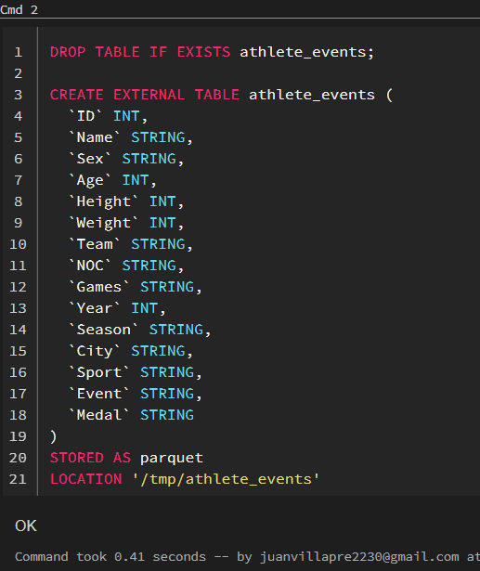
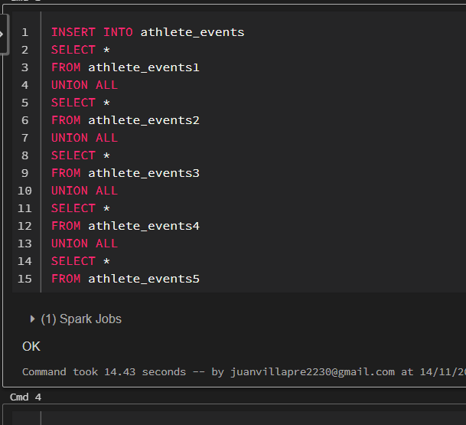

Slide 4
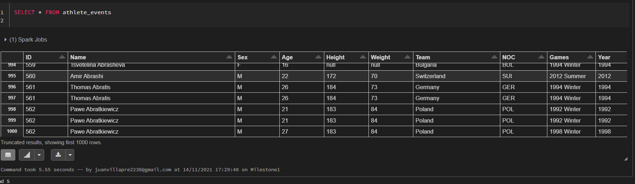

Slide 5
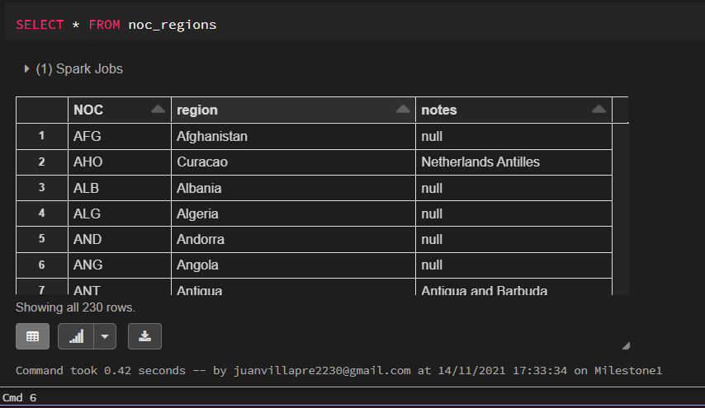

Slide 6
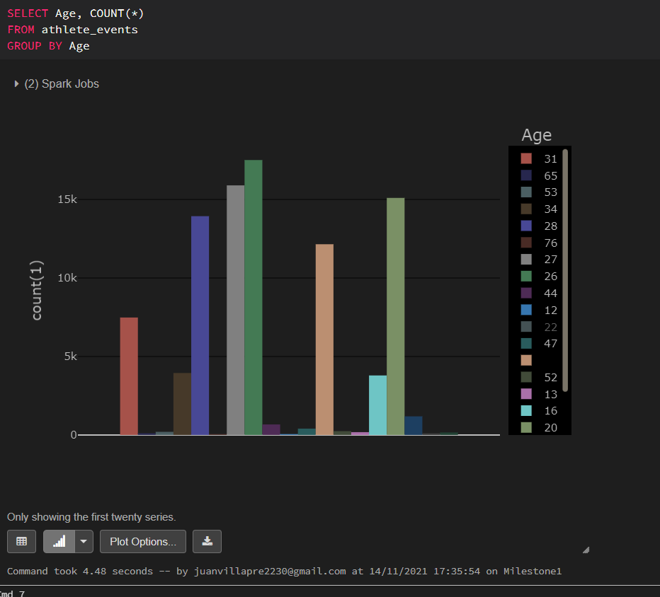

Slide 7
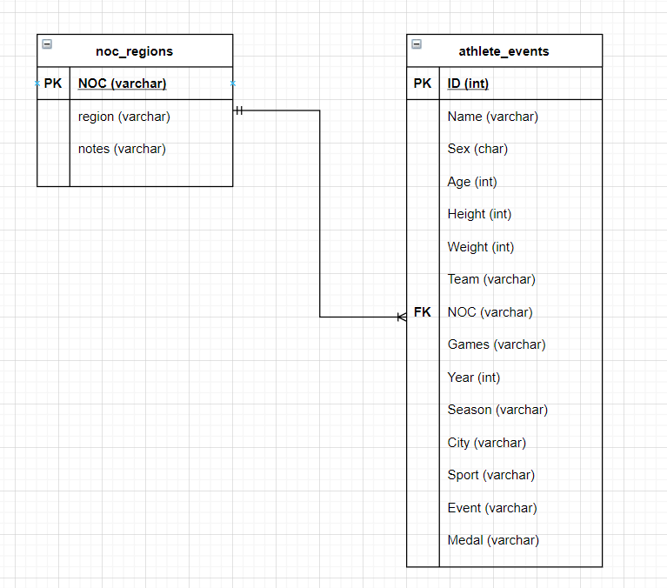
OLD ERD

Slide 8
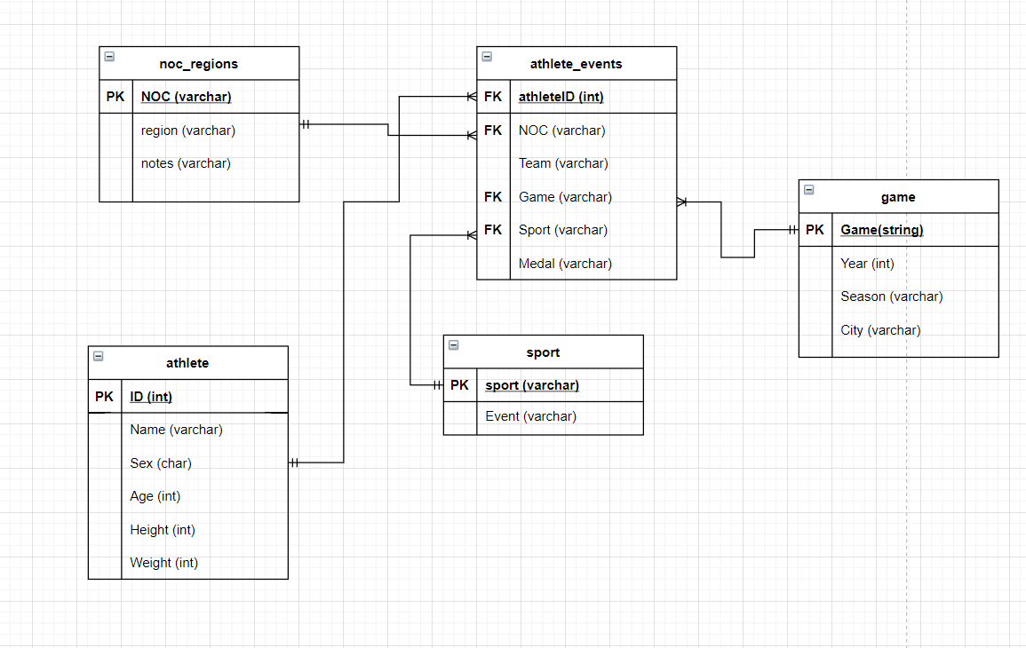
NEW ERD

Slide 9
Develop Project Proposal
DESCRIPTION
El proyecto busca analizar los atletas y los deportes que formaron parte de la historia de las olimpiadas, desde el inicio hasta la actualidad.
Se busca analizar todos los campos posibles y existentes dentro de la data entregada por parte de la fuente.
QUESTION
¿Cuál fue el primer país en tener más medallas en la primera olimpiada?
¿Cúal es la distribución de edades entre todos los atletas que han participado?
¿Cuántas medallas de oro, plata y bronce se han entregado en todas las olimpiadas?
¿Cuántos deportes o disciplinas distintas se han registrado en todas las olimpiadas?
¿Cuáles fueron las primeras disciplinas realizadas en las primeras olimpiadas realizadas?

Slide 10
HYPOTHESIS
Estados Unidos tuvo la mayor cantidad de medallas
Muchos de los atletas participaron entre 20 y 30 años
Más de 3 mil medallas
Más de 60 deportes o disciplinas
APPROACH
Se harán uso de los campos sex, age, NOC, games, year, event, medal para la mayoría de las hipótesis destacadas

Slide 11
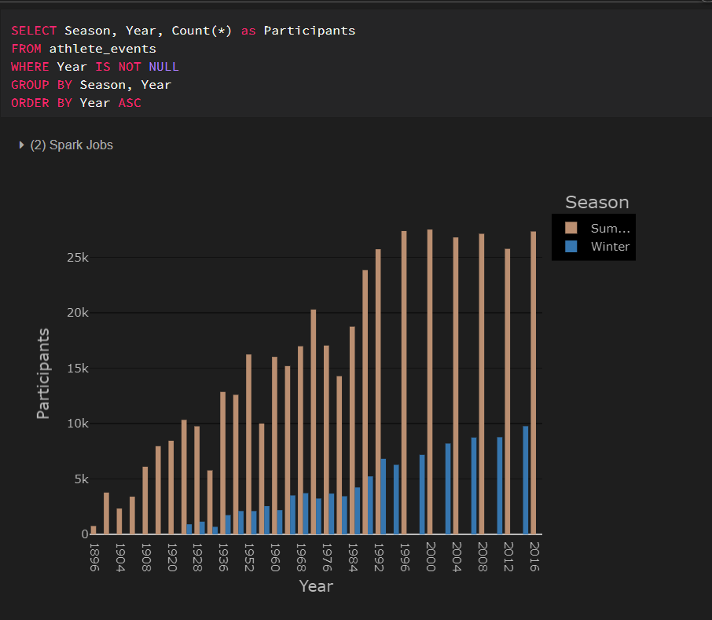
Correlations

Slide 12
Existe una correlación entre los años de las competiciones y el tipo de olimpiada realizada (Olimpiadas de verano y Olimpiadas de Invierno). Desde el inicio de las olimpiadas hasta 1992, las olimpiadas de verano y de invierno se realizaban en el mismo año. A partir de las olimpiadas de 1994, las Olimpiadas de verano y de invierno decidieron hacerse de forma alternada. Otra correlación es que en los primeros juegos olimpicos, las participación de las mujeres era mínima o nula. A partir del año 1960 se puede observar un incremento en la participación femenina en las olimpiadas.

Slide 13
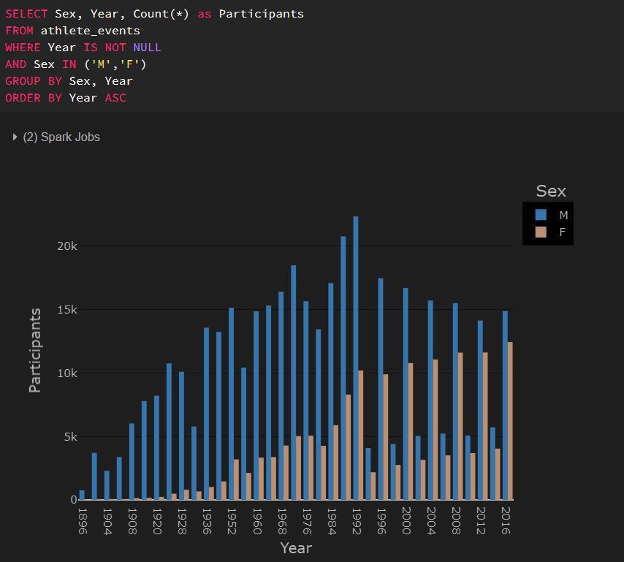

Slide 14
-> Se observan que muchas de las olimpiadas realizadas en verano cuentan con una gran participación de mujeres comparadas con las olimpiadas de invierno a partir de 1994 en adelante.
-> Se realizó un análisis utilizando gráficas para poder realizar regresiones lineales entre los paises participantes y las cantidades de medallas recibidas en las olimpiadas por año para poder predecir los países que sí o sí se llevan algunas medallas a casa.

Slide 15
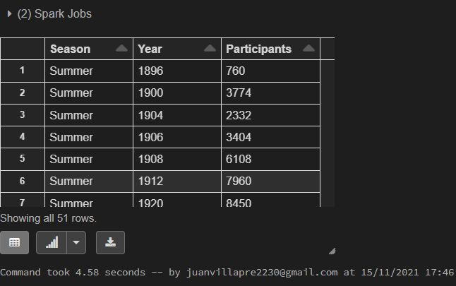
NEW METRICS
Se creo una metrica llamada "Participantes/Season", para rastrear la cantidad de participantes por olimpiada realizada en cualquier temporada del año (Invierno o Verano)

